Slide 1
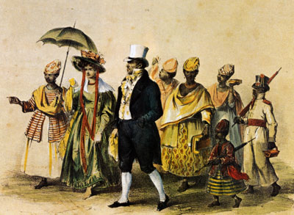
Kolonialisme en slavernij
Tijd van pruiken en revoluties

Slide 2
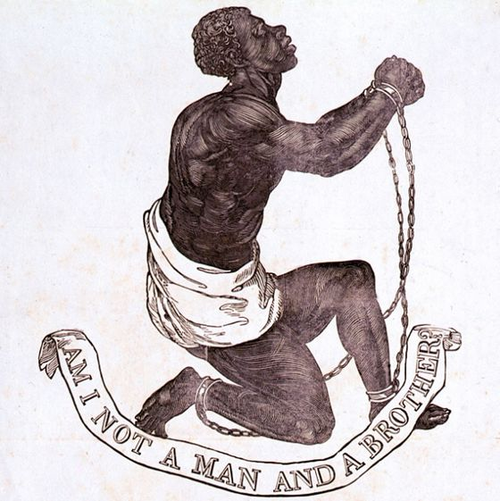
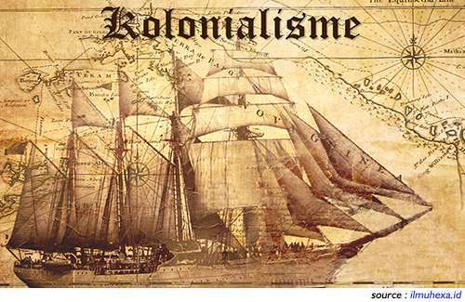
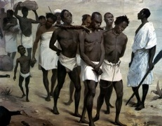
Deze les
Socrative
Opdracht
Volledige instructie
Nabespreking
Einde les en tijdvak

Slide 3
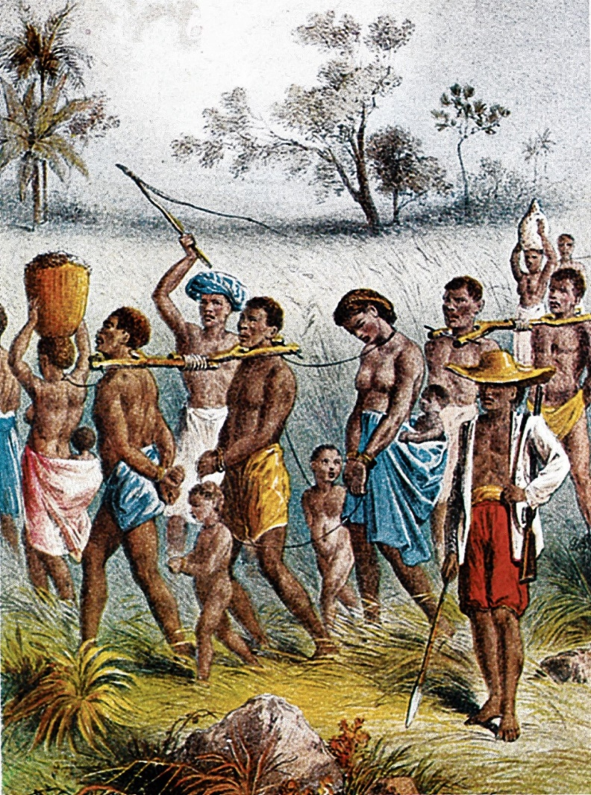
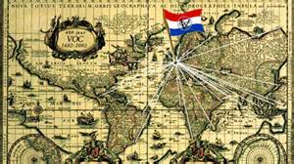
Socrative
Kennis huiswerk controleren

Slide 4
Opdracht in twee groepen: volledige instructie
WHHTUK | Groep A | Groep B
Wat | Voldoende op socrative | Onvoldoende op socrative
Hoe | In tweetallen bezig met de opdracht | Klassikaal met de docent bezig met de opdracht en de lesstof
Hulp | Zelfstandig | Begeleiding docent
Tijd | 40 minuten | 40 minuten
Uitkomst | Uitgewerkte antwoorden op papier | Uitgewerkte antwoorden op papier
Klaar | Eerder klaar? Haal bij de docent de volgende opdracht: je eigen kwartet maken! | De rest van groep A wordt terug geroepen en de antwoorden worden besproken

Slide 5
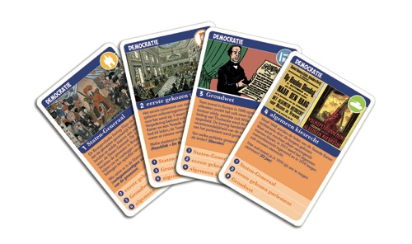
Groep A – kwartet opdracht
Eerder klaar met opdracht slavernij?
Maak je eigen kwartet!
Gebruik de lesstof van deze lessenserie, de wiki, de filmpjes etc. en maak je eigen kwartet. (gebruik het filosofenkwartet uit les 1 als voorbeeld)
Voorbeeld:
Franse Revolutie
Ancien Regime
Robespierre
Bastille
Lodewijk XVI en Marie Antoinette

Slide 6
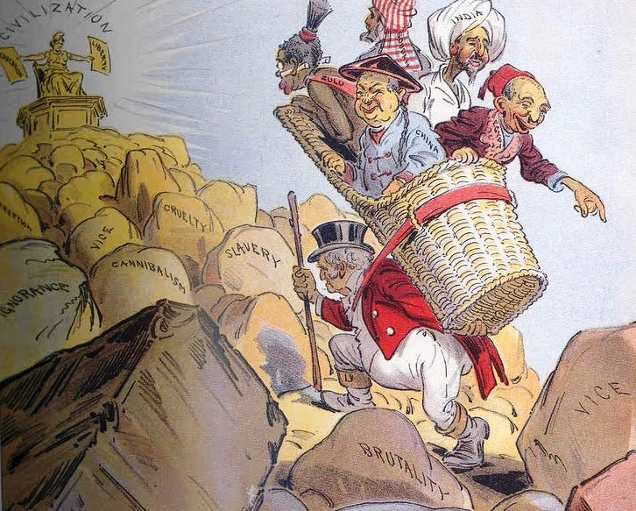
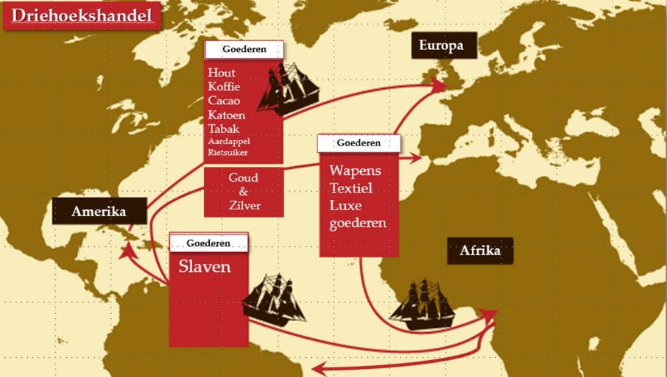
Trans-Atlantische slavenhandel
Afrika, Amerika en Europa
Kolonialisme
Slavenbestaan
White mans burden

Slide 7
Abolitionisme
18e eeuw
Beweging tegen slavernij
Adam Smith: slavernij economisch ongunstig
Nederland
Een van de laatsten die slavernij afschaften
Verenigde Staten
Noorden schaft slavernij af
Zuiden niet
Burger Oorlog

Slide 8
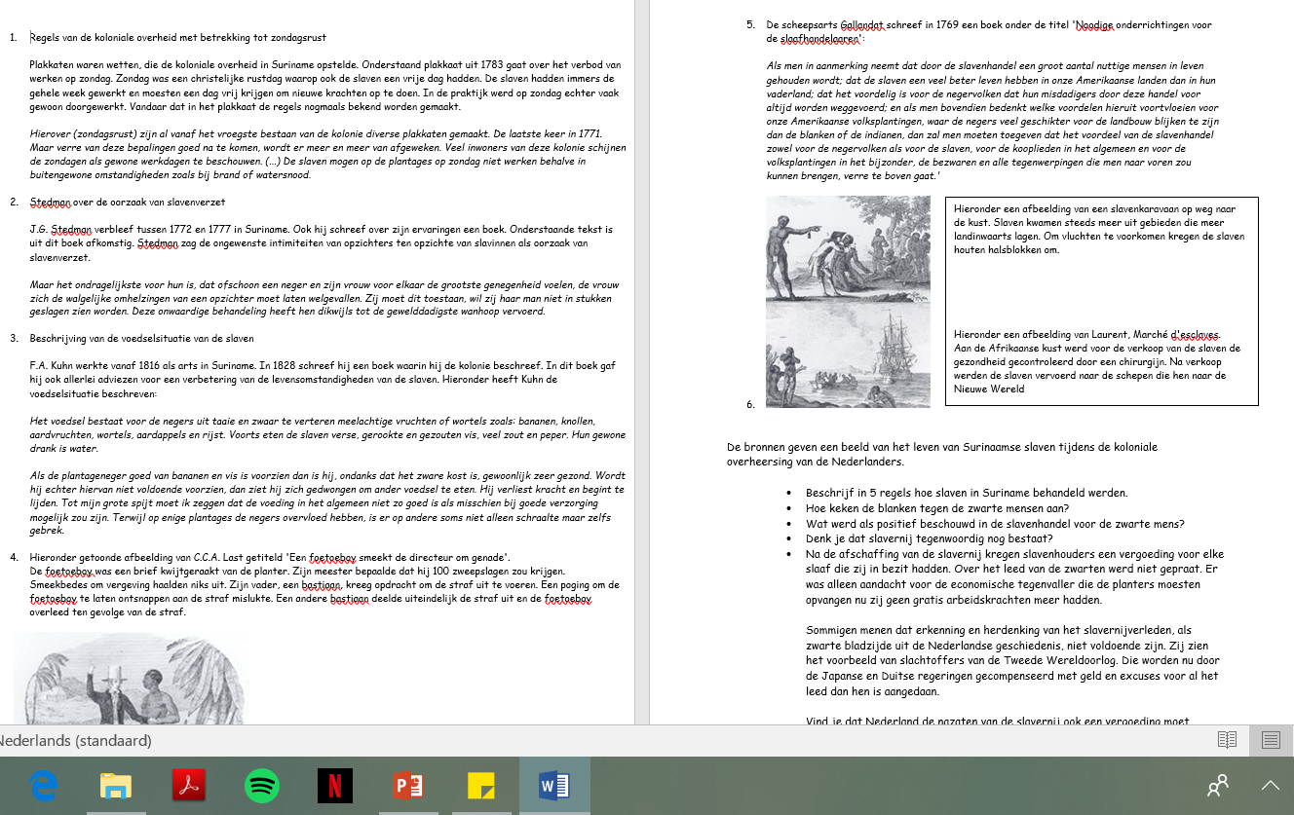
Groep B
Laatste 15 minuten bezig met opdracht
Onder begeleiding van docent

Slide 9
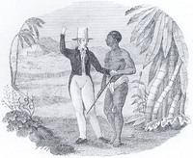
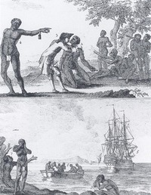
Nabespreking opdracht
5/10 minuutjes
Duo’s splitsen op: leerlingen overleggen hun antwoorden onderling: één uit groep A en één uit groep B
Het antwoordenkader komt na de les online te staan op wiki

Slide 10
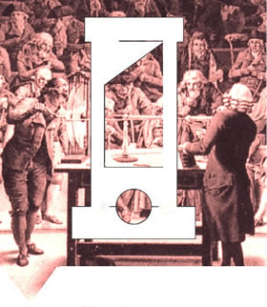
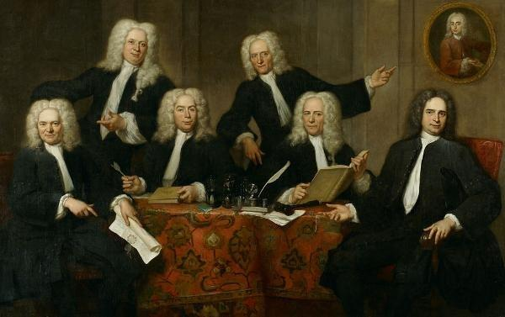
Einde les en tijdvak
Hoe vond iedereen het gaan?
We hebben verschillende manieren gebruikt om te leren: kwartet, ‘30 seconds’, bron informatie, socrative, filmpjes, het boek etc. Hoe gaan jullie de toets voorbereiden? → gebruik je eigengemaakte kwartet om te leren! Dit is een handige last-minute manier om te checken of je alles kent
Dit is het einde van dit tijdvak → toets over de afgelopen 4 lessen in de toetsweek.

